Slide 1
模拟与数字电路
Analog and Digital Circuits
17_时序逻辑电路(4)

Slide 2
主要内容
数码管动态显示
按键/开关去抖动
数字系统结构
时序二进制乘法器
寄存器组
模拟与数字电路 — 时序逻辑电路(4)

Slide 3
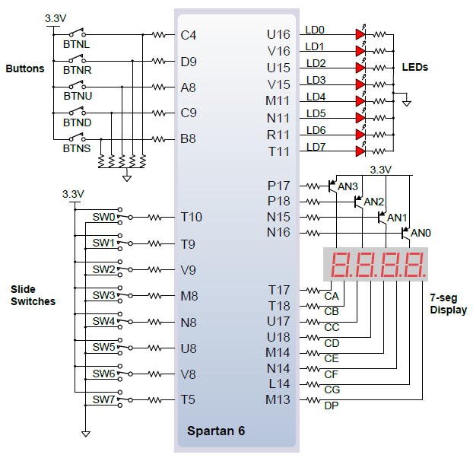
Nexys-3基本输入/输出
开关/按键
  BTN按下为1
  SW拨到上为1
LED指示灯
  LD=1时点亮
7段数码管
  AN=0使能相应数位
  CA~CG：字形码，0显示相应段(共阳极)
模拟与数字电路 — 时序逻辑电路(4)

Slide 4
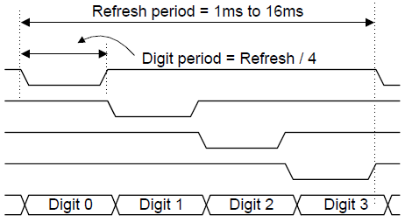
数码管动态显示
分频器
8
4位7段
数码
显示
接口
DG0
AN0
Clk
8
DG1
AN1
8
Clk_low
DG2
AN2
8
脉冲
分配器
DG3
AN3
8
Clk
DG
4
4
AN
4
8
DG0
多路
选择器
8
AN0
DG1
8
8
DG
AN1
DG2
AN2
8
DG3
AN3
DG
模拟与数字电路 — 时序逻辑电路(4)
Notes:
动态驱动是将所有数码管的8个显示笔划"a,b,c,d,e,f,g,dp"的同名端连在一起，另外为每个数码管的公共极COM增加位选通控制电路，位选通由各自独立的I/O线控制，输出字形码时，所有数码管都接收到相同的字形码，但究竟是那个数码管会显示出字形，取决于选通COM端电路的控制，所以我们只要将需要显示的数码管的选通控制打开，该位就显示出字形，没有选通的数码管就不会亮。通过分时轮流控制各个数码管的COM端，就使各个数码管轮流受控显示， 在轮流显示过程中，由于人的视觉暂留现象及发光二极管的余辉效应，尽管实际上各位数码管并非同时点亮，但只要扫描的速度足够快，给人的印象就是一组稳定的显示数据，这就是动态驱动。

Slide 5
按键/开关去抖动
若In≠Ol，则Cnt计数，否则清零
若Cnt=N，则Ol=in，Cnt=0
若Cnt=N且In=1，则Op=1
若Op=1，则Op=0
输入
整形
电路
In
Ol
Clk
Op
抖动持续时间一般在5～10ms
Cnt
0 0 0 1 2 0 1 2 3 0 0 0 0 0 0 0 0 0 1 0 0 1 2 3 0 0 0 0 0
Clk
In
Ol
Op
模拟与数字电路 — 时序逻辑电路(4)

Slide 6
数字系统结构
数字系统
  由若干逻辑功能部件构成，按一定顺序处理数字信号的电路
  从结构上划分为数据通路和控制单元两部分
数据通路(Data Path)
  数据在被处理过程中经过的路径
控制单元 (Control Unit)
  控制数据通路中数据的流动方向和次序
数据输入
数据通路
数据输出
控制
状态
控制输入
控制单元
状态输出
数字系统结构框图
模拟与数字电路 — 时序逻辑电路(4)

Slide 7
示例1 — 时序二进制乘法器
X，Y：输入数据，被乘数和乘数，4位无符号二进制数
Z：输出数据，8位积
Start：控制输入，启动乘法运算，高电平有效
Reset：控制输入，复位，高电平有效
Done：状态输出，运算结束指示，高电平有效
Clk：时钟输入
X
Y
Start
Reset
4
4
4位乘法器
8
Z
Done
Clk
模拟与数字电路 — 时序逻辑电路(4)

Slide 8
乘法运算过程
Z = X × Y
迭代运算过程
手工运算过程
C
A
B
操作说明
0 0 0 0 0
Y₃Y₂Y₁Y₀
C=0,A=0,D=X,B=Y
X₃
X₂
X₁
X₀
D
+
? ? ? ?
{C, A}=A+D*Y0
×
Y₃
Y₂
Y₁
Y₀
B
0 ? ? ? Z₀
0 ? ? ?
Z₀Y₃Y₂Y₁
{A, B}={C,A,B}>>1
?
?
?
?
+
? ? ? ?
{C, A}=A+D*Y1
?
?
?
?
? ? ? ? Z₁
?
?
?
?
? ? ? ?
Z₁Z₀Y₃Y₂
{A, B}={C,A,B}>>1
+
?
?
?
?
+
? ? ? ?
{C, A}=A+D*Y2
Z₇
Z₆
Z₅
Z₄
Z₃
Z₂
Z₁
Z₀
A B
? ? ? ? Z₂
? ? ? ?
Z₂Z₁Z₀Y₃
{A, B}={C,A,B}>>1
X₃X₂X₁X₀
(当Y_{i} =1)
+
? ? ? ?
{C, A}=A+D*Y3
? ? ? ? =
0 0 0 0
(当Y_{i} =0)
Z₇ Z₆Z₅Z₄Z₃
Z₇Z₆Z₅Z₄
Z₃Z₂Z₁Z₀
{A, B}={C,A,B}>>1
模拟与数字电路 — 时序逻辑电路(4)

Slide 9
乘法器结构
X
Y
Reset
Start
4
4
数据通路
Init, Add,
Cnt, Shift
控制单元
X
Y
Start
Reset
4
4
E, B₀
4位乘法器
8
Z
Done
Clk
8
Z
Clk
Done
模拟与数字电路 — 时序逻辑电路(4)

Slide 10
乘法器结构(续)
0
Start
Reset
数据通路
T
计数器
E
控制单元
Clk
X
2
D
4
被乘数
检测0
B[0]
4
Init
Add
Done
4
E
Cnt
Shr
加法器
Y
Init: D←X, B←Y, T←0
, A←0, C←0
C
A
4
B
4
进位
部分积
乘数
Cnt: T←T-1
4
4
Add: {C, A}←A+D
Shr: {C, A, B}←{C, A, B}>>1
, C←0
Z
模拟与数字电路 — 时序逻辑电路(4)
Notes:
数据通路就是数据在被处理的过程中依次经过各种器件的次序和方向。

Slide 11
乘法器控制单元
状态图
Start
Reset
Reset
E
控制单元
Clk
S0
Done
!Start
B[0]
Start/Init
Init
Add
Done
S1
Cnt
Cnt
Shr
Init: D←X, B←Y, T←0
, A←0, C←0
!B[0]
B[0]/Add
Cnt: T←T-1
S2
Shr
Add: {C, A}←A+D
E
!E
Shr: {C, A, B}←{C, A, B}>>1
, C←0
模拟与数字电路 — 时序逻辑电路(4)

Slide 12
乘法器控制单元(续1)
状态表
Reset
Start
B[0]
E
S^{n}
S^{n+1}
Init
Add
Shr
Cnt
Done
1
x
x
x
x
S0
0
0
0
0
1
0
0
x
x
S0
S0
0
0
0
0
1
0
1
x
x
S0
S1
1
0
0
0
1
0
X
0
x
S1
S2
0
0
0
1
0
0
X
1
x
S1
S2
0
1
0
1
0
0
X
x
0
S2
S1
0
0
1
0
0
0
X
x
1
S2
S0
0
0
1
0
0
模拟与数字电路 — 时序逻辑电路(4)

Slide 13
Verilog描述二进制乘法器
module binary_multiplier (x, y, z, start, done, reset, clk);
output [7:0] z;
output done;
input [3:0] x, y;
input start, reset, clk;
reg [3:0] a, b, d;
reg c;
reg [1:0] state, next_state, t;
parameter S0=2’b00, S1=2’b01, S2=2’b10;
wire e;
assign e = ~|t;
assign z = {a, b};
X
Y
Start
Reset
4
4
乘法器
Clk
8
Z
Done
2011-5-12
模拟与数字电路 -- 时序电路设计(3)

Slide 14
Verilog描述二进制乘法器(续1)
//state register
always @(posedge clk or posedge reset)
begin
if (reset) state <= S0;
else state <= next_state;
end
assign done = (state == S0);
//next state function
always @(start or e or state) begin
case (state)
S0: if(start) next_state = S1;
else next_state = S0;
S1: next_state = S2;
Reset
S0
Done
!Start
Start/Init
S1
Cnt
!B[0]
B[0]/Add
S2
Shr
E
!E
2011-5-12
模拟与数字电路 -- 时序电路设计(3)

Slide 15
Verilog描述二进制乘法器(续2)
S2: if (!e) next_state = S1;
else next_state = S0;
default next_state = S0;
endcase
end
//datapath function
always @(posedge clk)
begin
case (state)
S0: if (start) begin
d <= x; b <= y;
a <= 4’d0; c <= 1’b0; t <= 2’b0;
end
Reset
S0
Done
!Start
Start/Init
S1
Cnt
!B[0]
B[0]/Add
S2
Shr
E
!E
2011-5-12
模拟与数字电路 -- 时序电路设计(3)

Slide 16
Verilog描述二进制乘法器(续3)
Reset
S1: begin
t <= t - 2’b01;
if (b[0]) {c, a} <= a + d;
end
S2: begin
a <= {c, a[3:1]};
b <= {a[0], b[3:1]}
c <= 1’b0;
end
endcase
end
endmodule
S0
Done
!Start
Start/Init
S1
Cnt
!B[0]
B[0]/Add
S2
Shr
E
!E
2011-5-12
模拟与数字电路 -- 时序电路设计(3)

Slide 17
寄存器组
也称寄存器堆，或者寄存器文件(Register File)
例如，有3个读/写端口的2^{m}个n位寄存器
D端口供写
  DA：寄存器地址
  D：写入数据
  WE：写使能
A、B端口供读
  AA、BA：寄存器地址
  A、B：读出数据
n
寄存器组
(2^{m}×n)
WE
D
DA
m
m
AA
BA
m
A
B
n
n
模拟与数字电路 — 时序逻辑电路(4)
Notes:
也称寄存器文件(Register File)或者寄存器堆(Register Bank)

Slide 18
寄存器组的MUX实现
D
AA
BA
n
2
2
Decoder
R0
n
D
M
U
X
WE
0
1
2
3
0
1
2
3
E
E
2
A
R1
D
n
DA
E
R2
n
D
E
M
U
X
0
1
2
3
R3
n
D
E
3端口4×n寄存器组
A
n
B
n
模拟与数字电路 — 时序逻辑电路(4)

Slide 19
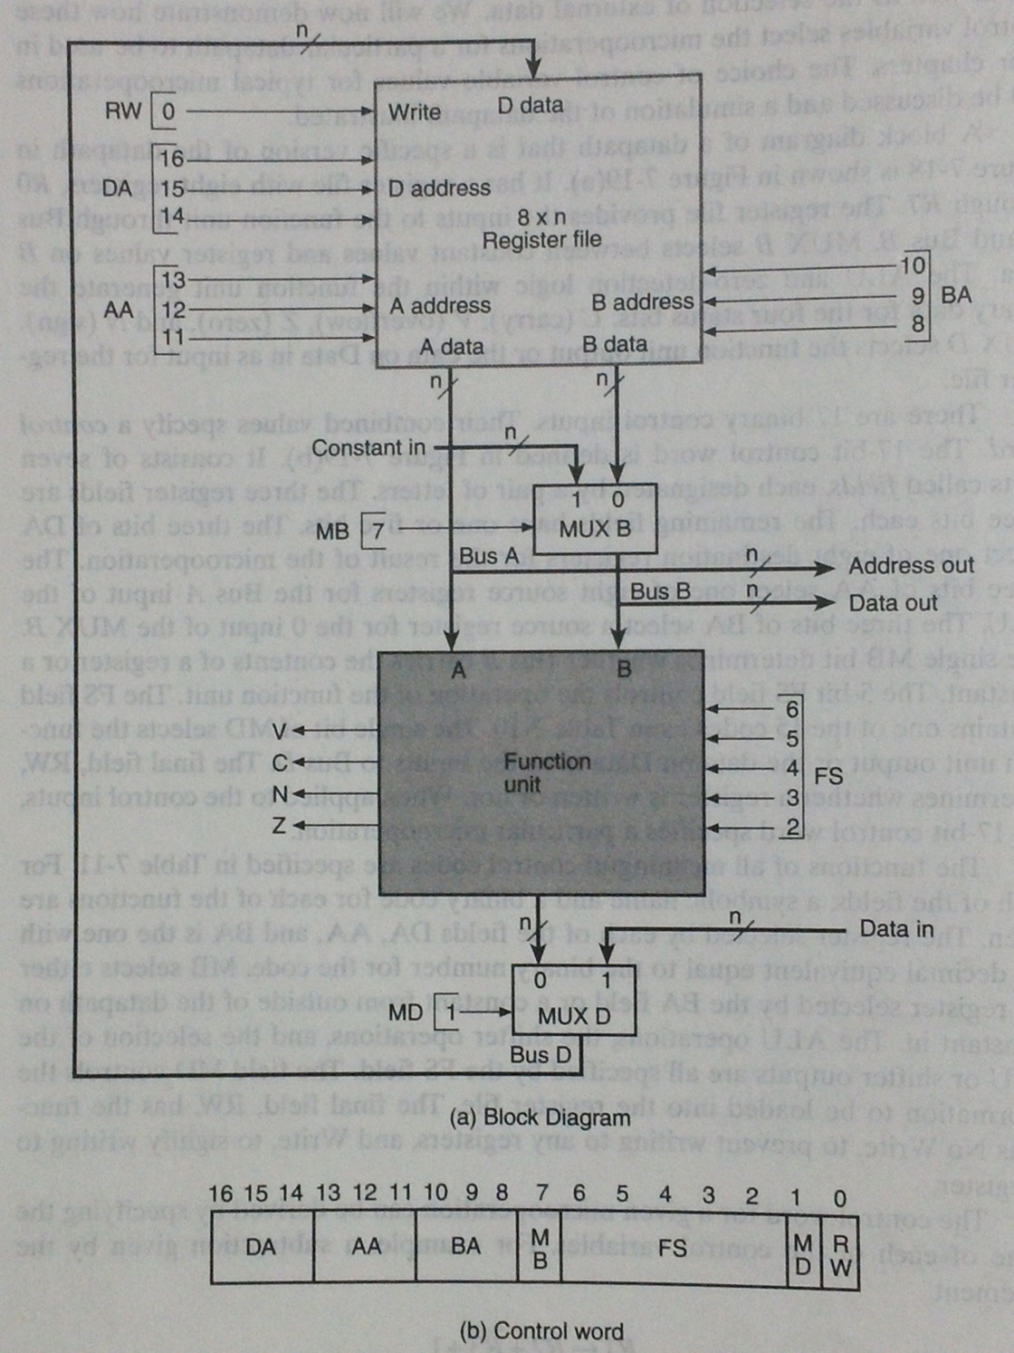
数据通路
模拟与数字电路 — 时序逻辑电路(4)

Slide 20
The End
模拟与数字电路 — 时序逻辑电路(4)

